Slide 1
brdrQ (Grenzen verleggen): Een QGIS-plugin voor aligneren van thematische grenzen
23/05/2025

Slide 2
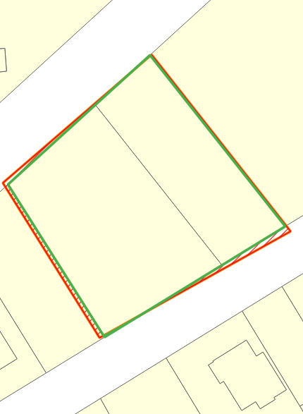
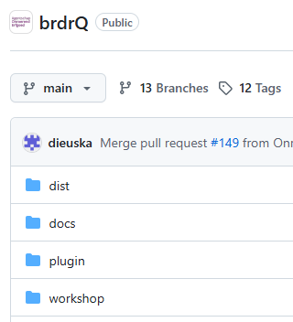
Agenda
Waarom?
Wat is brdr & brdrQ?
BrdrQ in actie
Toekomst
https://github.com/OnroerendErfgoed/brdrQ

Slide 3
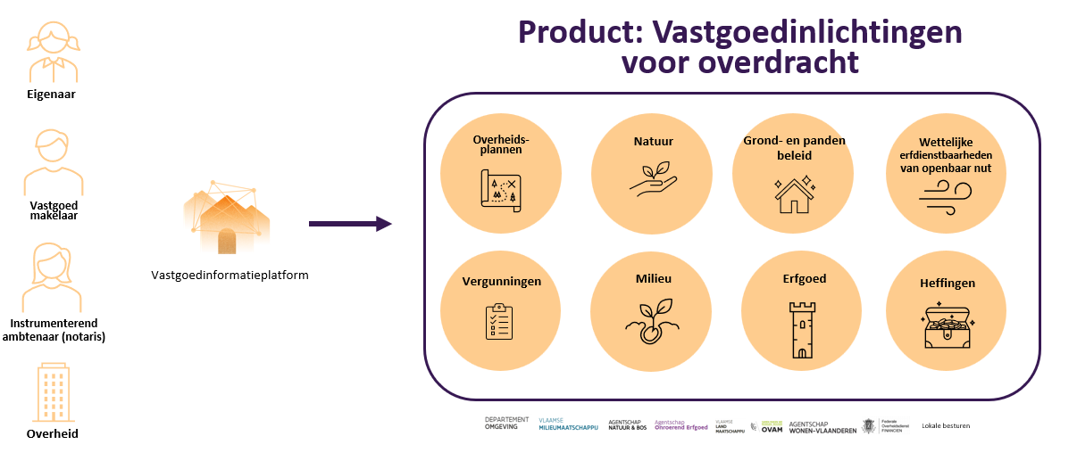
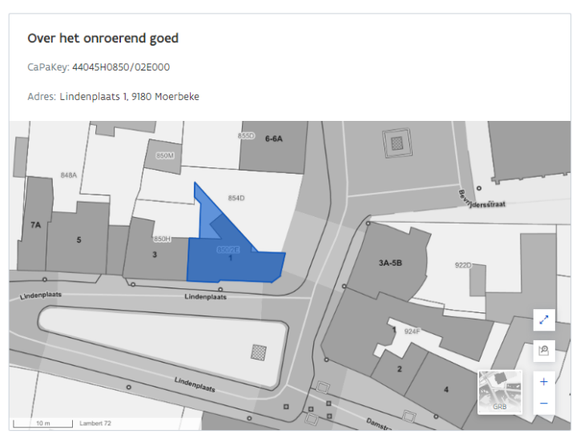
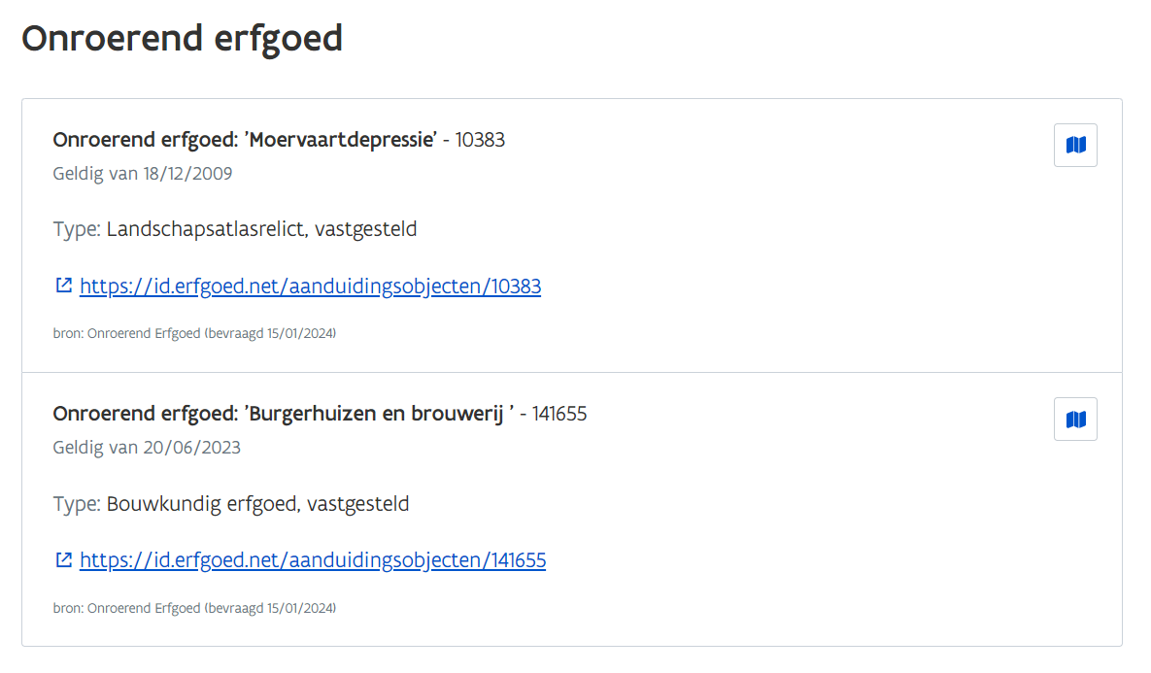
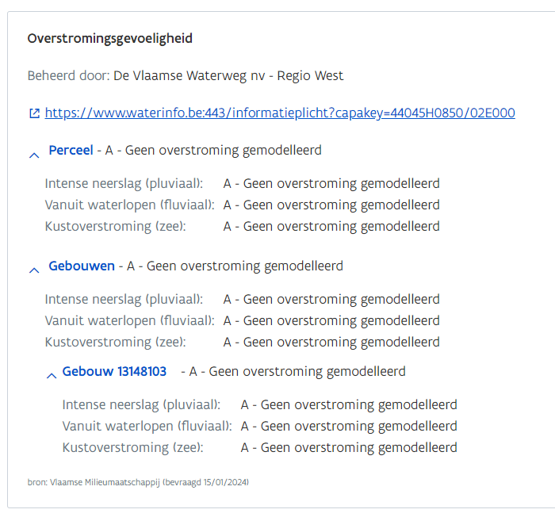

Waarom?
Vastgoedinlichtingen voor Overdracht (VVO) :
Gestandaardiseerde data-uitwisseling mogelijk maken in kader van overdracht/langdurige huur
Bevraging op basis van geometrie:
Haalt voor een geometrie (perceel/openbaar domein) data op bij centrale (V.O.) en lokale bronnen (S & G)
Correcte geometrie is cruciaal!
Geen alleenstaande vraag vanuit VVO, aandachtspunt bij alle databeheerders van geodata
Kwaliteit/actualiteit van de geodata garanderen is arbeidsintensief
Kwaliteitsverbeteringstraject

Slide 4
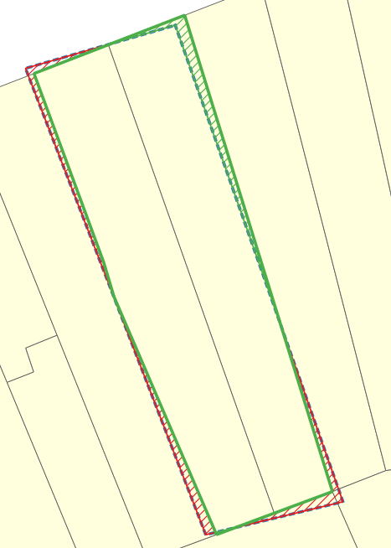


‘Grenzen verleggen’
Partnership tussen Athumi en Agt. Onroerend erfgoed
Grenzen
verleggen
Resultaat
Aligneringsalgoritme ‘brdr’
Python package (‘brdr’)
QGIS plugin (brdrQ)
POC’s voor FME en ArcGIS
Integratie webservice Agt. Onroerend Erfgoed
‘brdr’ python package
QGIS plugin (brdrQ)
‘brdr’-algoritme
Proof-of-concept ArcGIS pro
Proof-of-concept FME
Projectpagina:
https://docs.athumi.eu/vip/help/grenzen-verleggen
…

Slide 5
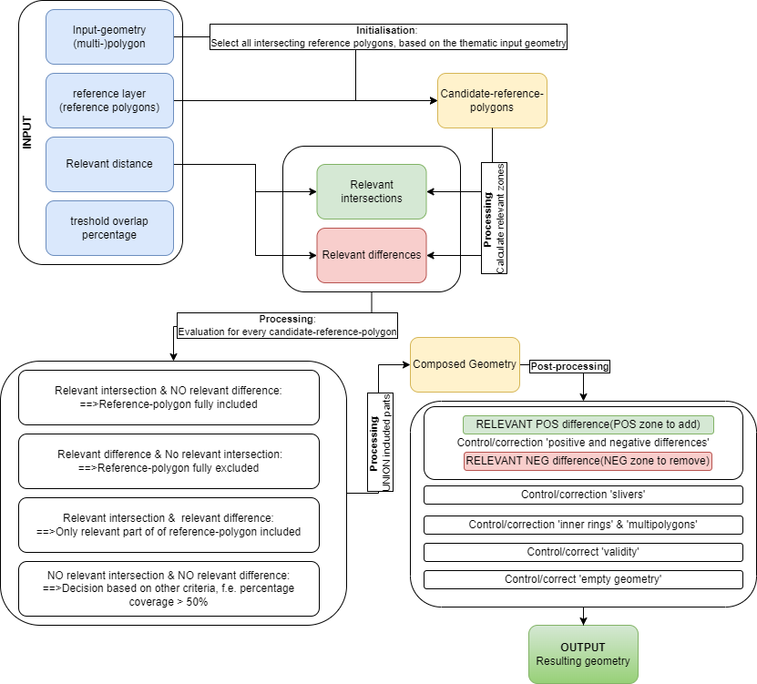
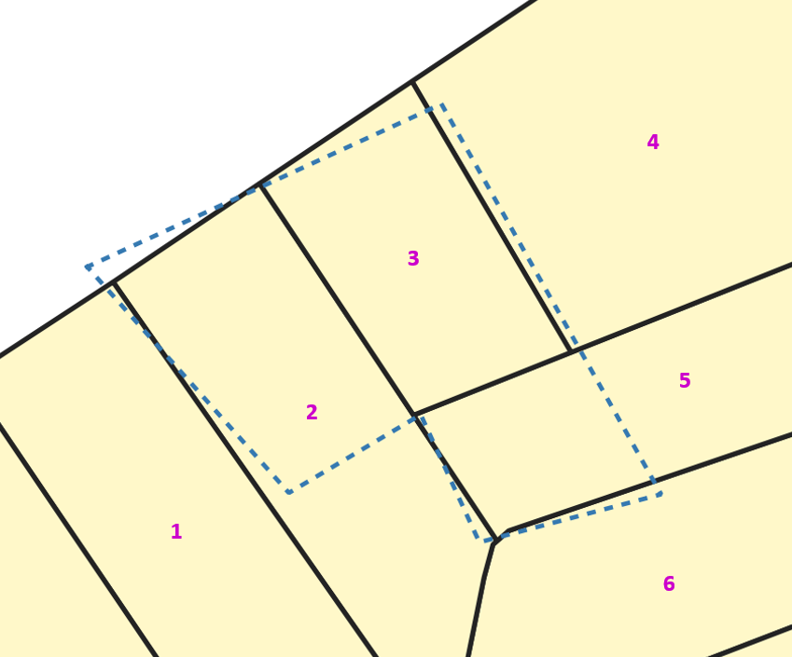

Brdr-algoritme
RELEVANT =
...'belangrijk’, 'ter zake dienend' (in een bepaald verband). Relevant verwijst kortom naar een inhoudelijke bijdrage: een bijdrage die 'ertoe doet'...
“Relevante afstand”:
Afstand die gebruikt wordt om te bepalen welke zones in resulterende geometrie worden opgenomen of uitgesloten
~Maximale afstand dat resulterende geometrie mag wijzigen
Artikel: https://doi.org/10.55465/SXCW6218

Slide 6
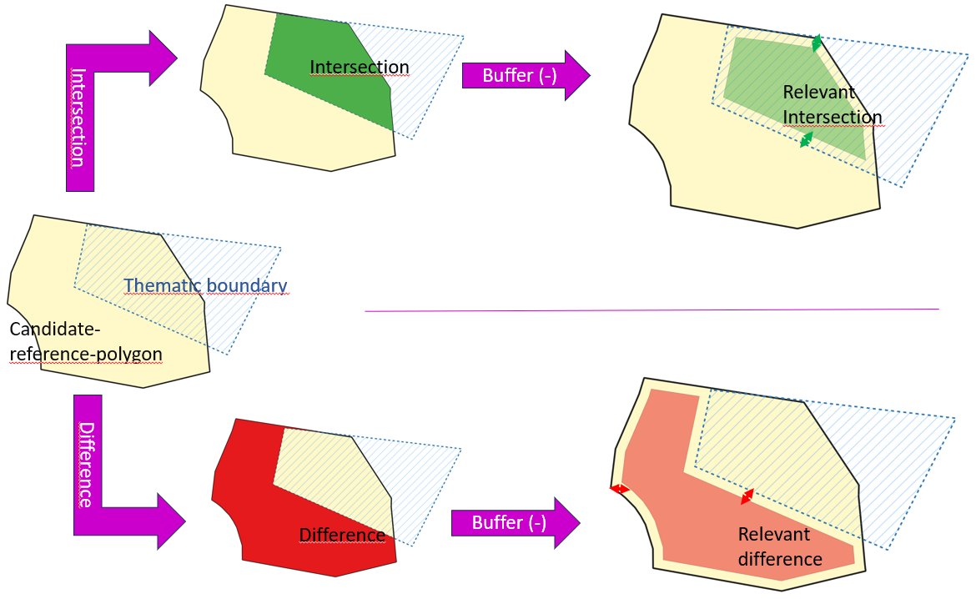
Brdr-algoritme Relevante zones
Meer info: zie link
Artikel: https://doi.org/10.55465/SXCW6218

Slide 7
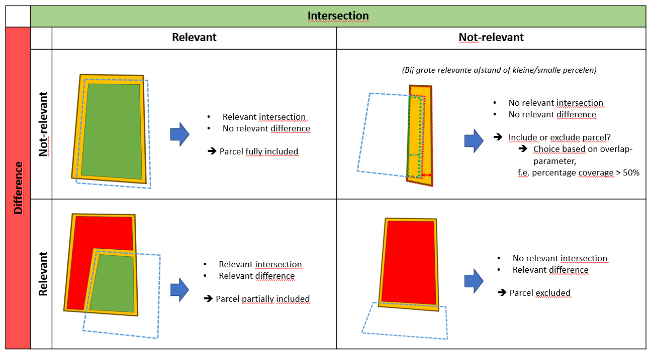
Brdr-algoritme
Relevante intersecties & verschillen
Artikel: https://doi.org/10.55465/SXCW6218

Slide 8
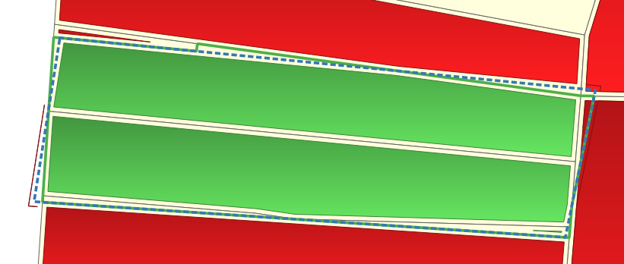
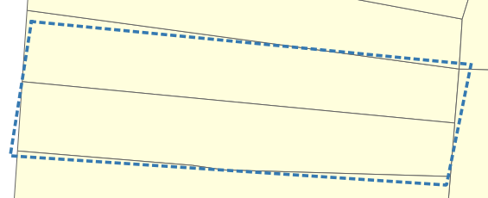
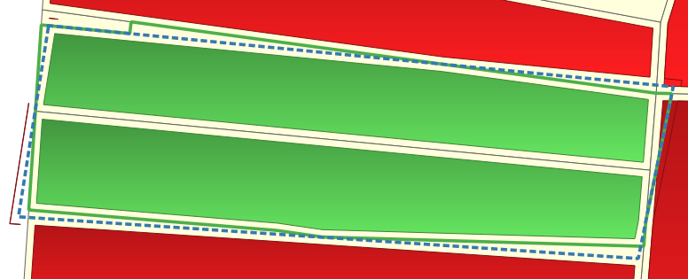
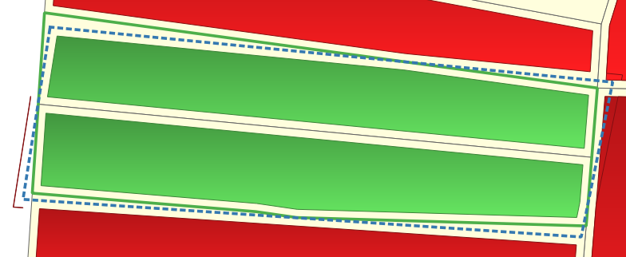
Brdr-algoritme Relevante afstand
Relevante afstand
0,6 m
Relevante afstand
0,8 m
Relevante afstand
(>) 1,0 m
Relevante afstand = data/business-afhankelijk
Historiek dataset / Bron van geometrie
Nauwkeurigheid
Detailniveau object
…
Artikel: https://doi.org/10.55465/SXCW6218

Slide 9
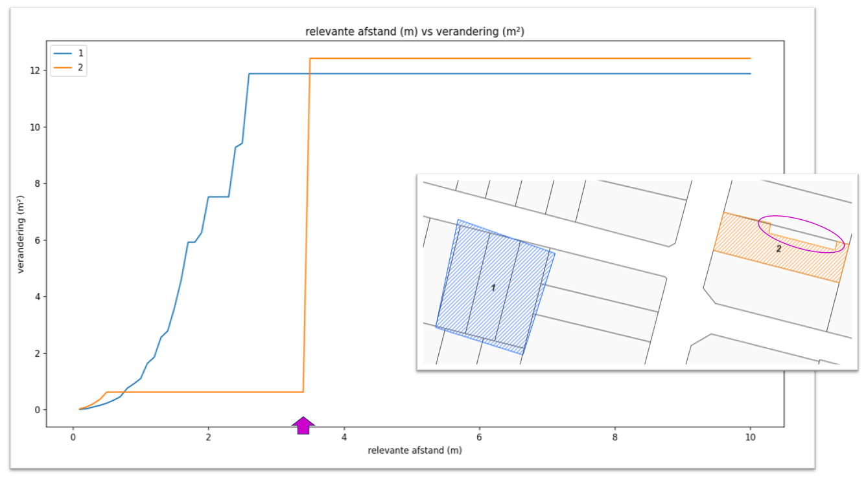
Predicties
Predictie 2
Predictie 1
Algoritme uitgevoerd met een serie van ‘relevante afstanden’
Predictie-score
Verandering (m²) = verschil in oppervlakte tussen inputgeometrie en resulterende geometrie
→Verandering (m²)→
PREDICTIES= ‘Stabiele’ resultaten
Predictie 1
PREDICTIE-SCORE= Lengte dat geometrie stabiel blijft
→Relevante afstand (m)→
Artikel: https://doi.org/10.55465/SXCW6218

Slide 10
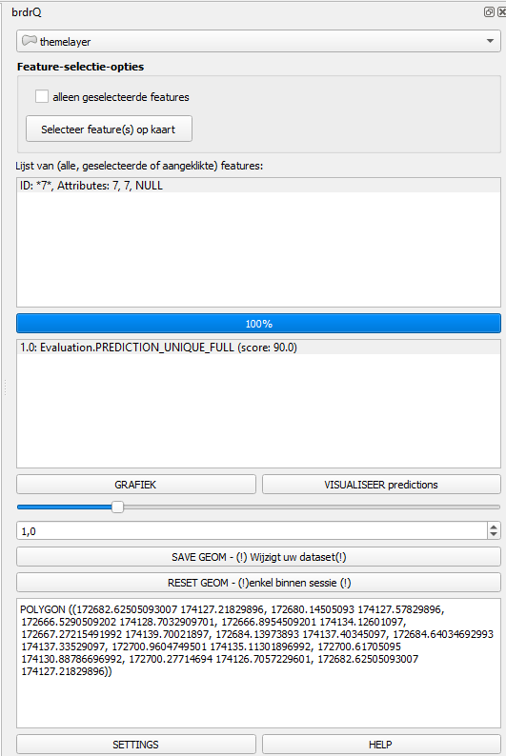
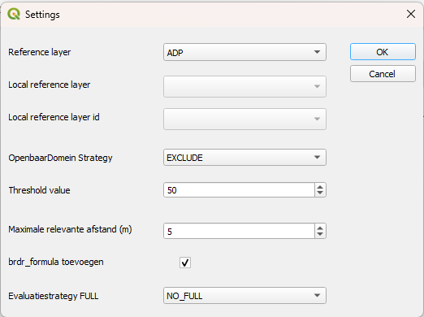
Wat kan je met brdr(Q)?
Algemeen/Generiek: Polygonen aligneren op referentiepolygonen
Aligneren van geschetste data
Geodata (niet-GRB) aligneren op GRB
Actualisatie GRB-ingetekende geodata
Asset (versie) beheer : verschildetectie & visualisatie
…
Feature-by-feature predicties bekijken (& opslaan)
Bulk-alignering
Op basis van 1 specifieke relevante afstand: (1 * algoritme)
Op basis van predicties (serie van relevante afstanden: (x* algoritme)
Bij meerdere predicties -> Keuze BEST, ALL, ORIGINAL
→ (!) ook te gebruiken binnen QGIS ModelBuilder
OpenbaarDomeinStrategy
Hoe omgaan met deel dat op Openbaar Domein ligt
Uitsluiten, AS IS meenemen, aligneren op binnen/buitengrens…
FullParcelStrategy
Resultaten bestaande uit volledige percelen al dan niet prefereren
ONLY_FULL, PREFER_FULL, NO_FULL
Referentielaag kiezen
Gebruik maken van actuele GRB lagen: Actuele percelen, fiscale percelen, gebouwen, kunstwerken,…
Eigen (lokale) referentielaag gebruiken
Extra
Opkuisen van slivers
Alignering na herprojectie lb72-> lb2008

Slide 11
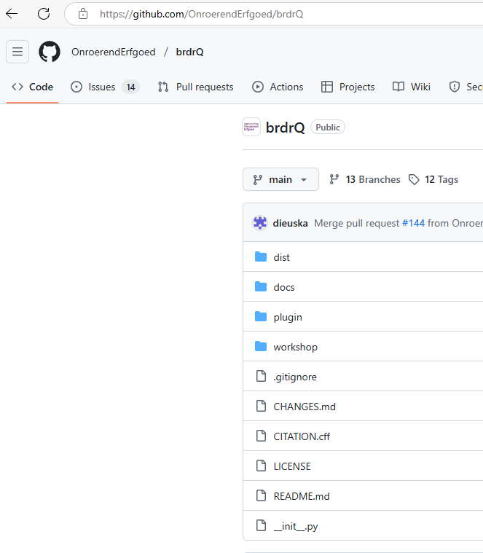
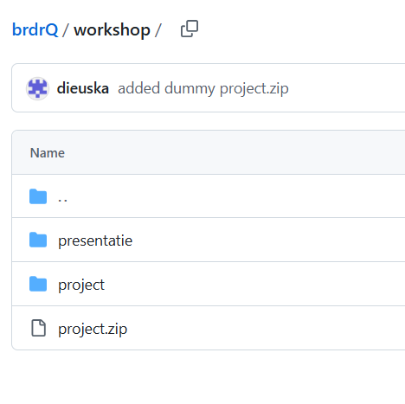

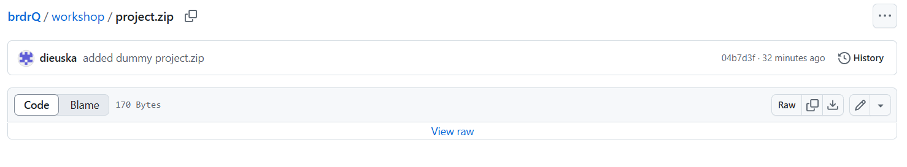
Aan de slag!
Download project.zip:
https://github.com/OnroerendErfgoed/brdrQ
Folder ‘workshop’>>’project.zip’
Unzip ‘project.zip’
Open QGIS-project ‘brdr.qgz’

Slide 12
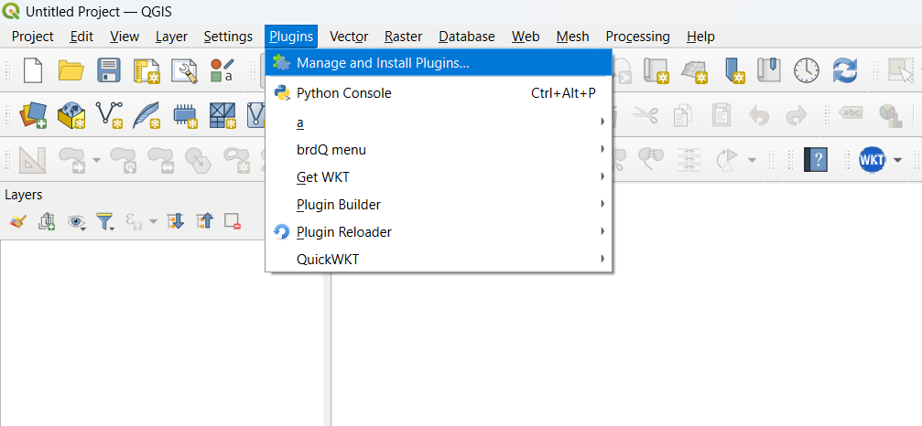
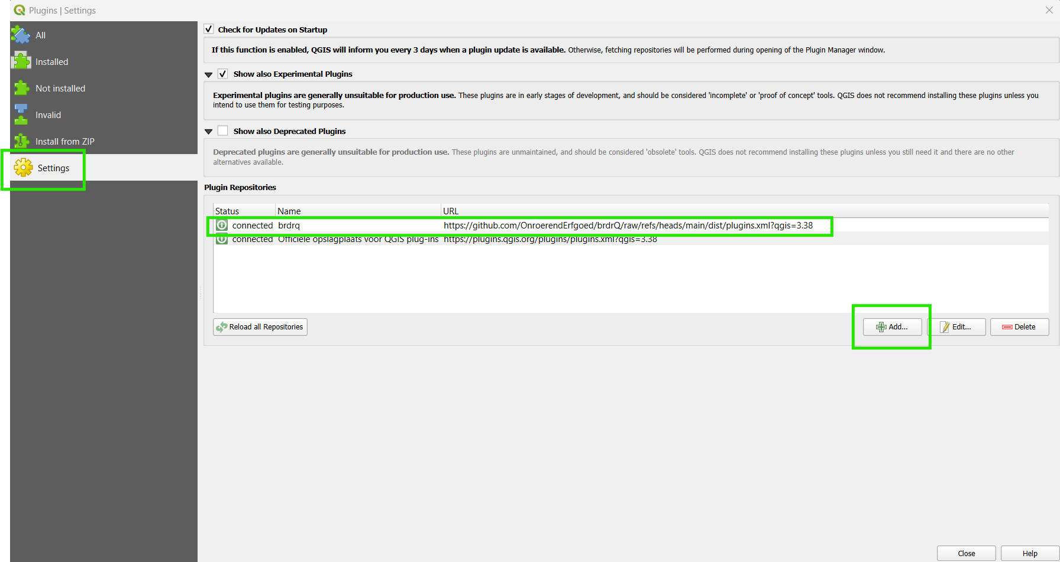
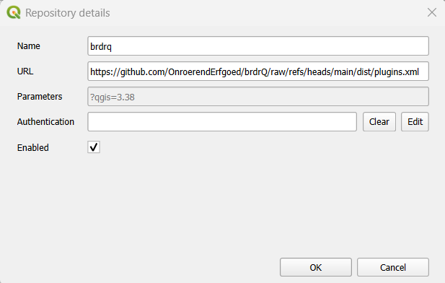
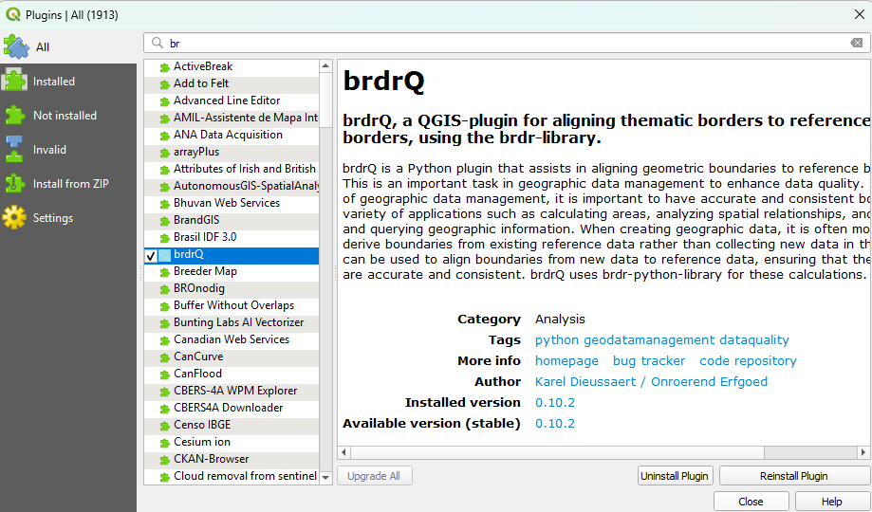
Installatie
1
Open de QGIS ‘Plugin Manager’:
Plugins>> Manage and Install Plugins…
Ga naar ‘Settings’
Voeg een extra plugin-repository toe:
https://github.com/OnroerendErfgoed/brdrQ/raw/refs/heads/main/dist/plugins.xml
brdrQ wordt beschikbaar in plugin-lijst:
Kies ‘brdrQ’ en klik op ‘Install Plugin’
(Indien errorboodschap na installatie brdrQ)
Herstart ‘QGIS’
2
3
4
installatiehandleiding op:
https://github.com/OnroerendErfgoed/brdrQ?#installation-steps

Slide 13
Use case 1 Onroerend Erfgoed
Situatie
Beschermd object
Ingetekend op GRB ( maar niet-actueel)
Uitsnijding – klein deel is niet beschermd
Gewenst
Geometrie geactualiseerd naar actuele GRB-perceel
Uitsnijding behouden
brdrQ-settings
Referentielaag: Actuele percelen (ADP)
OpenbaarDomeinStrategy: SNAP_ALL_SIDE
FullParcelStrategy: NO_FULL
Notes:
FeatureAligner: functionaliteiten
SNAP_ALL_SIDE
FullParcelStrategy: NO_FULL vs ONLY_FULL
Saven en resetten van een feature

Slide 14
Use case 2 Vervuilde locatie, deels op Openbaar Domein
Situatie
Geometrie niet ingetekend op GRB
Overlapt meerdere percelen
Deels op Openbaar Domein
Gewenst
Afgestemd op actuele perceelsgrenzen
Alle delen op Openbaar Domein behouden
brdrQ - settings
Referentielaag: Actuele percelen (ADP)
OpenbaarDomeinStrategy: AS_IS
FullParcelStrategy: NO_FULL
Notes:
AutocorrectBorders
Lokale referentielaag (percelen)
5 meter
AS_IS en SNAP_INNER_SIDE

Slide 15
Use case 3 Aanvraag omgevingsvergunning, ingetekend door burger
Situatie
Geometrie (ruw) ingetekend door burger in UI
Verkaveling: Perceelsgrenzen nog niet aanwezig in UI bij intekenen aanvraag
Aanvraag voor geheel perceel
Aanvraag voor privé domein (geen openbaar domein)
Gewenst
Geometrie afstemmen op actuele perceelsgrenzen van zodra de verkavelde percelen beschikbaar zijn
Geen Openbaar Domein
brdrQ-settings
Referentielaag: Actuele percelen (ADP)
OpenbaarDomeinStrategy: EXCLUDE
FullParcelStrategy: ONLY_FULL
Notes:
Lokale laag 2022
AutoCorrectBorders
5 meter
ONLY_FULL

Slide 16
Use case 4 Versie-beheer bij meerdere geometrie-varianten (main (v1), v2,…): verschildetectie
Situatie
Organisatie gebruikt geometrie binnen meerdere systemen
Conflicten in versie van geometrie
Gewenst
Overzicht van verschillen tussen de versies
Afstemming van v2 op main (v1)-geometrie
brdrQ-settings
Referentielaag: lokale laag met main (v1)-geometries
OpenbaarDomeinStrategy: EXCLUDE
FullParcelStrategy: ONLY_FULL
Notes:
FeatureAligner
Lokale referentielaag: installaties (& GBG)
‘Save geometrie van gebouw’

Slide 17
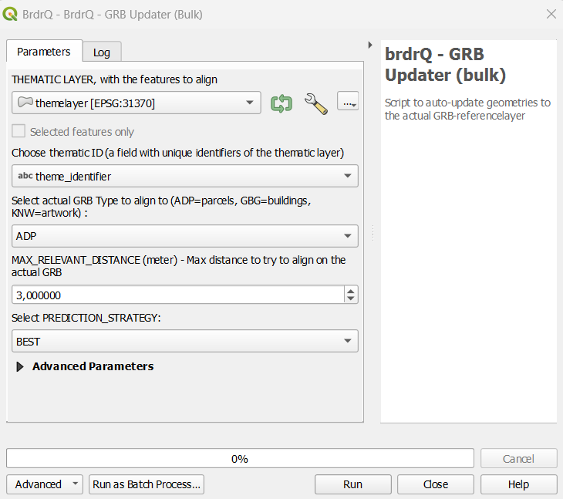
Use case 5 Bulk-verwerking
Situatie
Set van dossiers met geometrie
Ingetekend op GRB in 2022, niet meer actueel
Gewenst
Geactualiseerde geometrieën
Volledige percelen
brdrQ-settings voor GRB Updater
Referentielaag: actuele percelen (ADP)
PREDICTION_STRATEGY: BEST
FULL_STRATEGY: PREFER_FULL
Notes:
GRB Updater
Prediction_strategy=BEST
MAX_RELEVANT_DISTANCE=5
Full_Strategy= PREFER_FULL

Slide 18
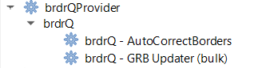
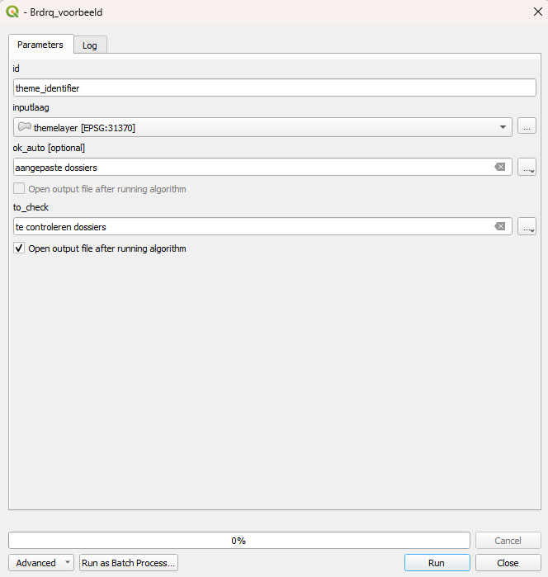
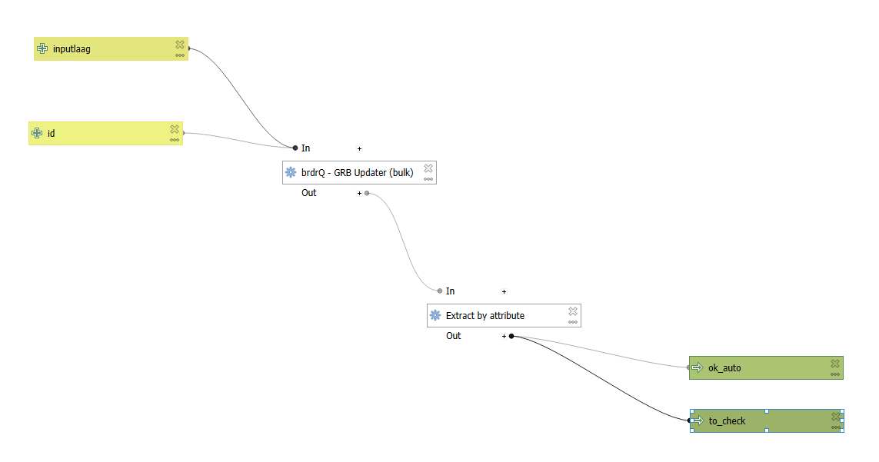
Use case 6 QGIS ModelBuilder
brdQ-processing tools te gebruiken binnen eigen QGIS Model (flow)
Bvb output van brdrQ GRB Updater opsplitsen in meerdere lagen: OK, te controleren,…
Notes:
Modelbuilder brdrq_voorbeeld.model3
GRB_Updater gebruikt voor uc6_bulk_2022
Alle brdr_prediction_score < 75 in nieuwe lijst gestoken om manueel te controleren

Slide 19
Toekomst
Optimalisatie code
Bugs
User feedback
Nu enkel voor polygonen
Brdr(Q) ook uitbreiden voor alignering punt- en lijn-objecten
User-driven → System-driven
brdrQ vooral gebaseerd op manueel gebruik (visualisatie, verwerking,beslissing,…)
Brdr (python) integreerbaar in backend-systemen
Uitwerken model ter ondersteuning predictie-keuze (decision support)

Slide 20

Vragen?
Wil je zelf aan de slag?
QGIS – plugin brdrQ: https://github.com/OnroerendErfgoed/brdrQ
Python package ‘brdr’: https://github.com/OnroerendErfgoed/brdr
Publicatie (achtergrond) : https://doi.org/10.55465/SXCW6218
Projectpagina: https://docs.athumi.eu/vip/help/grenzen-verleggen
Heb je ideeën voor verbeteringen of gooit een bug roet in het eten?
Bug? → https://github.com/OnroerendErfgoed/brdrQ/issues
Idee?→ discussion forum: https://github.com/OnroerendErfgoed/brdr/discussions/
Nog vragen, bedenkingen... Wij maken graag tijd voor een (virtuele)
Je kan ons bereiken via
karel.dieussaert@vlaanderen.be
evelyne.devos@athumi.eu
bavo.mannekens@athumi.eu

